Slide 1
Закрепление пройденного материала

Slide 2
Отгадай загадки:
Его не видно, Чёрные, кривые,
В руки не взять От рождения немые.
Но зато слышно. Станут в ряд –
(Звук) Враз заговорят.
(Буквы)

Slide 3
Понятие «звук»
Звуки мы слышим и произносим.

Slide 4
Понятие «буква»
Буквы мы видим, читаем и пишем.

Slide 5
Назови все буквы алфавита.

Slide 6
Гласные буквы
Гласных букв – 10
А О У Э И Ы
Я Ю Е Ё

Slide 7
Согласные буквы
Согласных букв – 21
Б В Г Д Ж З Й К Л М Н П Р С Т Ф Х Ц Ч Ш Щ

Slide 8
Буквы Ь и Ъ не обозначают звуков.

Slide 9
Звуки бывают:
ГЛАСНЫЕ
СОГЛАСНЫЕ

Slide 10
ГЛАСНЫЕ ЗВУКИ
мы произносим голосом,
их можно петь и тянуть,
при их произношении
нет преграды

Slide 11
Гласные звуки
Гласных звуков – 6
[а] [о] [у] [э] [и] [ы]

Slide 12
ЗАПОМНИ: сколько в слове гласных, столько и слогов.
мак, шко-ла, мо-ло-ко, Ва-си-ли-са
Задание: назови слова, в которых два один, три слога

Slide 13
СОГЛАСНЫЕ ЗВУКИ
мы произносим при помощи губ, языка, зубов, нёба,
при их произношении
есть преграда.

Slide 14
Согласные звуки и буквы
ПАРНЫЕ
Б В Г Д Ж З – звонкие
П Ф К Т Ш С – глухие
НЕ ПАРНЫЕ
звонкие глухие
М Н Р Л Й Х Ц Ч Щ
ВСЕГДА МЯГКИЕ
[Й] [Ч] [Щ]
ВСЕГДА ТВЁРДЫЕ
[Ш] [Ж] [Ц]

Slide 15
ПРАВИЛО
Звуки мы слышим и произносим.
Буквы мы видим, пишем, читаем.
Звуки бывают гласные и согласные

Slide 16
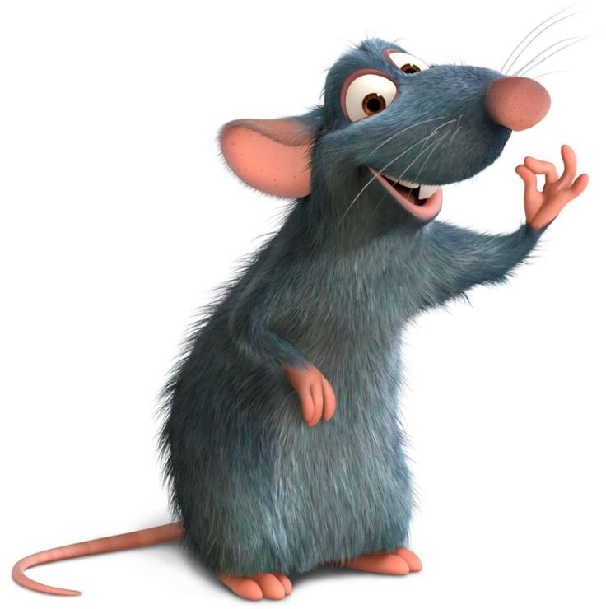
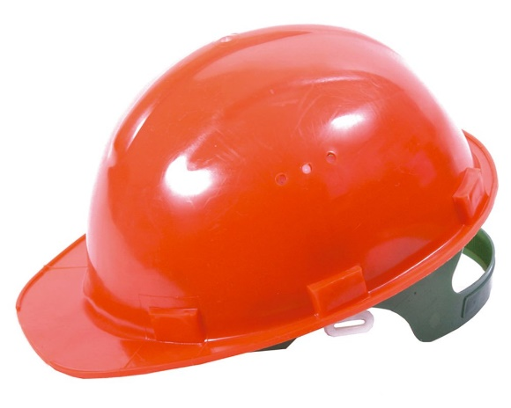
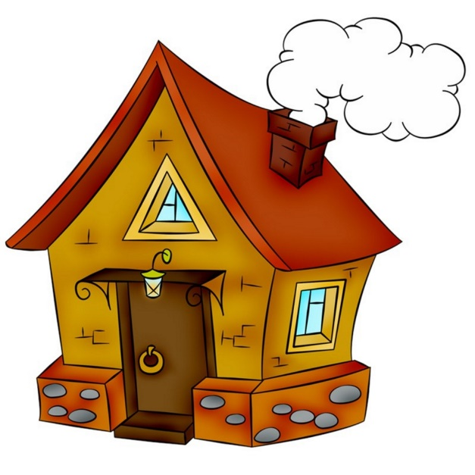
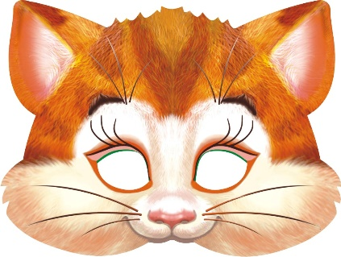
Найдите слова, отличающиеся одним звуком друг от друга.
дым крыса
маска каска
крыша дом

